Slide 1
UNELMAKOULU –HANKKEEN SEINÄMAALAUSPROJEKTI
”Hei, me maalataan oikeesti koulun seinää!”

Slide 2
Mistä kaikki oikeastaan alkoi?
Moision koulu pääsee mukaan Unelmakoulu –hankkeeseen !
Järjestetään Ideointipäivä pe 18.12.2015 klo 9.20 – 11.05
Moision koulun Unelmakoulu –hankkeessa lähdetään kehittämään koulun välituntitiloja.
Oppilaskunta on valinnut kehittämiskohteiksi 1) pääaula 2) kakkoskerroksen kahvion 3) aulatilat ennen ruokalaa.
Päivän tavoitteena on saada oppilaat yhdessä ideoimaan ja tuottamaan konkreettisia suunnitelmia. Opettajan tehtävä on ohjata pienryhmien ideointiprosessia: toimia innostajana, rakentavan palautteen antajana sekä ajattelun haastajana.
Bujetti n. 7000e ja toteutetaan vuoden 2016 aikana
KATSO OPPILASKUNNANHALLITUKSEN ESITTELYVIDEO ! (klikkaa mustaa ruutua vasemmalla)

Slide 3
Ideointi -päivästä tuottui kymmenittäin ideoita !
Oppilaskunnan hallitus kävi läpi kaikki suunnitelmat ja ideapaperit.
Selkeästi suunnitelmista nousi esille mm.
Sohvia tai pehmeitä istuimia !
Lisää väriä kouluun ! Maalataan seiniä
Toiveisiin lähdettiin vastaamaan !
Oppilaskunnan hallitus otti vastuukseen sohvien suunnittelun ja tilauksen.
Heidi, Maarit ja Kirsi lähtivät viemään eteenpäin seinämaalausideaa.

Slide 4
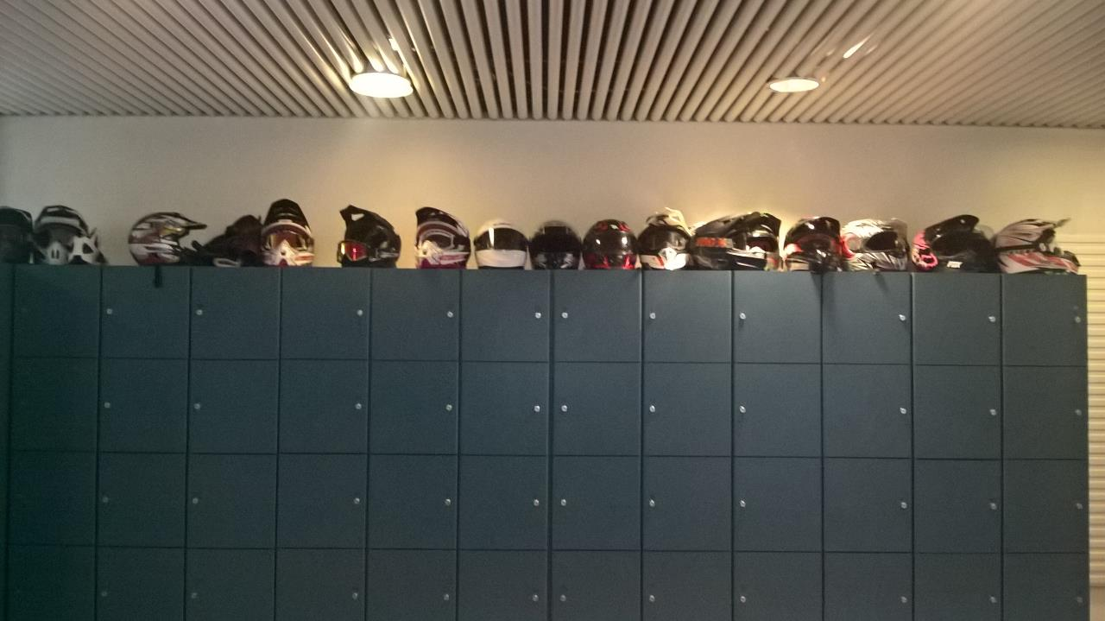
Projektia lähtee koordinoimaan Moision koulun nuoriso-ohjaaja Heidi, joka ottaa yhteyttä eri taiteilijoihin sekä taidealan oppilaitoksiin ja lähtee neuvottelemaan yhteistyöstä.
Seinämaalausprojekti käynnistyy !
Pääaulan ”loksujen” takaa löytyy hyvää seinäpintaa!
Syntyy kolmen koulun ja kolmen eri kouluasteen yhteistyö:
1) TAMK Media and Arts (amk) (Khalid Imran, palkattu koulunsa osuuskunnan kautta)
2) TREDU Käsi- ja taideteollisuusalan pt. (Laura Peltokorpi, suorittaa työharjoitteluna)
3) MOISIO peruskoulu ( 9lk. oppilaita, opettajia ja nuoriso-ohjaaja)

Slide 5
Toteutussuunnitelma ja aikataulu
”Mähän puhuin englantia!”
”Ennen syyslomaa
tää olis kokonaan valmis!
Ideointi (vko 36 – 39)
3 x 90min WORKSHOP
Osittain kouluajalla
Yhteisen luonnoksen tekeminen
Toteuttaminen (vko 40 – 41)
1 x tilan suojaaminen ja valmistelevat työt (n. 4 tuntia)
3 x maalaussessio (yhteensä n. 20 tuntia)
Suurin osa ajasta kouluajan ulkopuolella
Avajaiset (vko 48)
Kutsuvieras avajaisten suunnittelu ja toteutus
Seinämaalauksen esittely luokittain kaikille koulun oppilaille
”Kun ilmoittauduin Maaritille, en yhtään tiennyt et olisin mukana näin isossa jutussa.”
”Hyvin suunniteltu, on vähän niin ku kokonaan tehty – eikö?
”Koko prosessi toteutuu 6 viikossa!?”
”Hallittu prosessi,
jossa oli alku ja loppu.”

Slide 6
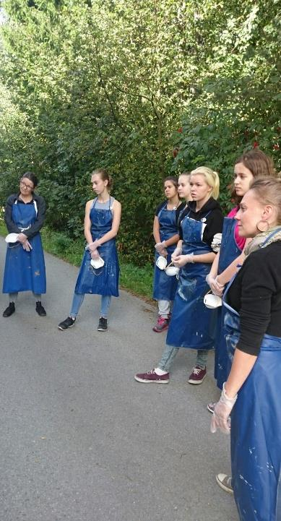
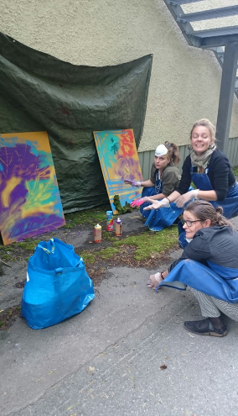
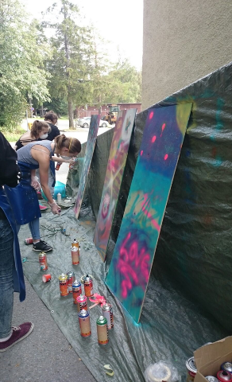
1. Workshop
”Learning by doing
– vai oliko se
learning by
making mistakes !”
”Tutustutaan graffitiiekniikkaan ammattilaisen opastamana.”
”Innostuttiin uusista työskentelytavoista.”
”Vapaata kokeilua ja harjoittelua värien kanssa.”

Slide 7
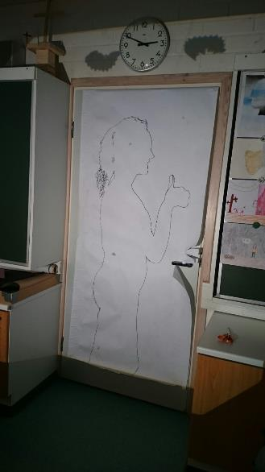
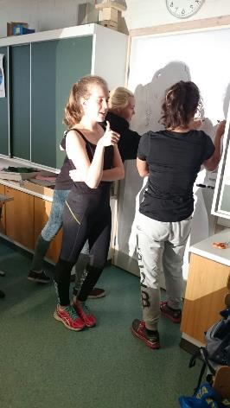
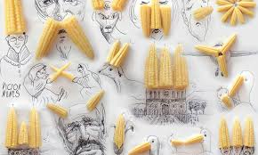
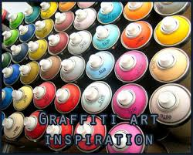
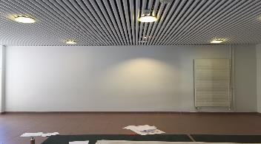
1. Workshop
Projektin esittely ja ideoinnin lähtökohdat:
Herättää
keskustelua !
OPS 2016
1. Moision koulun arvot
4. Kotitehtävä:
Turvallisuus Yhdessä toimiminen Yrittäminen Vastuullisuus
Tuo seuraavaan workshoppiin jokin luonnos, esine, kuva joka visioituu tämän päiväisestä työpajasta !
”Kaikki on mahdollista toteuttaa!”
Tuo yksittäisiä elementtejä – mistä teos voisi rakentua !
2. Mitä mahdollisuuksia
syntyy eri tekniikoista?
3. Tila ideoinnin lähtökohtana?!

Slide 8
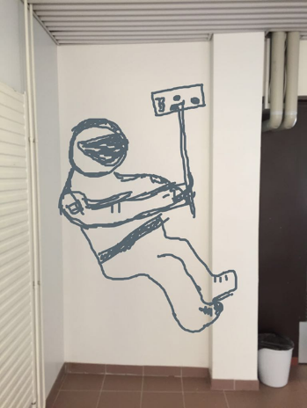
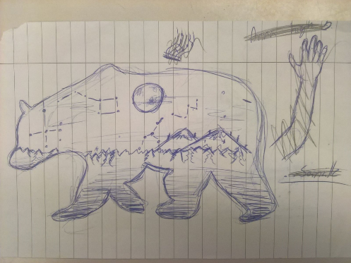
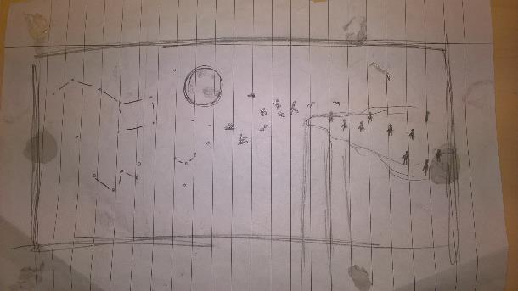
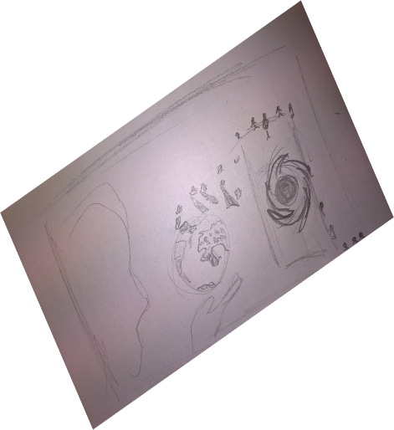
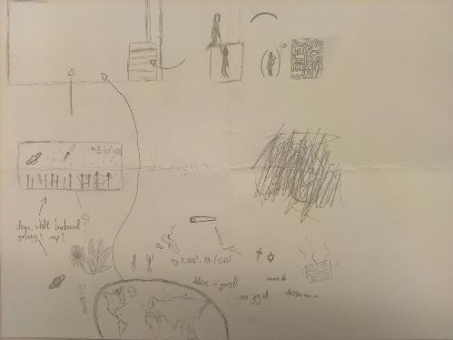
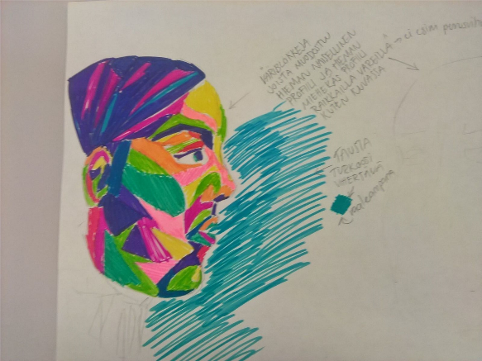
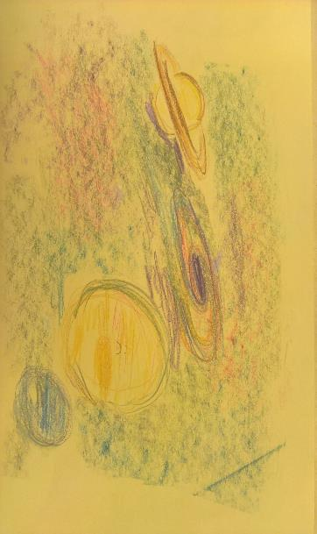
”
2. Workshop
Yhteinen luonnos alkaa rakentua
”Jokainen esitteli oman luonnoksensa tai
esineensä ja kertoi siitä….
… niiden pohjalta alkoi syntyä
yhteinen ”tarina” tai maailma.

Slide 9
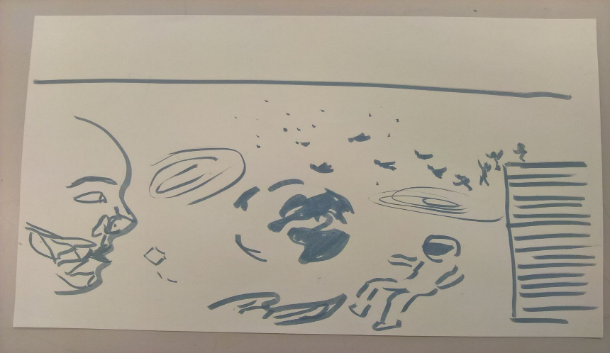
2. Workshop
Yhteinen maailma – tarina alkaa hahmottua !
”Kaikkia kunnioitettiin ja mielipiteitä pidettiin tärkeinä.”
”Jokainen osasi kantaa kortensa kekoon.”
”Entä jos tehdään näin?”
”Kaikki työntekijät toivat jotain omaa työhön.”
”Joo ja sitten…”
Hauskaa ja rakentavaa kritiikkiä, keskustelua ja omien mielipiteiden esille tuomista.”

Slide 10
2. ja 3. Workshop:n välissä
Keittiön väki
Seinämaalausprojekti osallistaa koko Moision yhteisön mukaan !
Kiinteiostön hoitaja
Tällä viikolla (39) on käynnissä kaikkia moisiolaisia koskettava haastetehtävä, jonka tuotoksia tullaan mahdollisesti käyttämään osana seinämaalausta:
Jos sinun tulisi kiteyttää oma oppiaineesi / työtehtäväsi yhteen sanaan, lauseeseen, virkkeeseen, merkkiin, merkkijonoon, kaavioon, nimeen tms, mikä se voisi olla?
Tai miten muotoilisit sen viestin, jonka haluaisit oppilaan "ottavan mukaansa", kun peruskoulun päätyttyä lähtee "suureenmaailmaan"? Mikä viesti, oppi kannattelee, kun nuori ponnistaa täältä omille siivilleen? Se voi liittyä suoraan oppiaineeseesi / työtehtävääsi tai liittyä laaja-alaisiin oppimiskokonaisuuksiin.
Jos sinun pitäisi antaa oppiaineellesi/ työtehtävällesi jokin väri, mikä se voisi olla?
Ajatuksesi voit palauttaa joko vastaamalla tähän viestiin tai sitten lokerikkooni / suoraan minulle paperilapulla.
Siistijät
Kuraaattori
Terveydenhoitaja
Opettajat
Ja yhteisö osallistui !

Slide 11
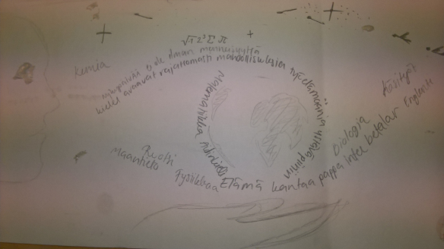
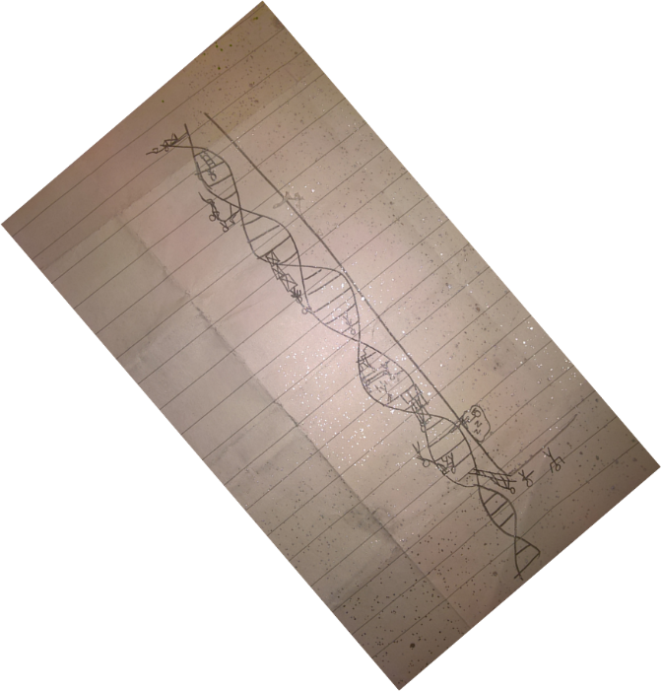
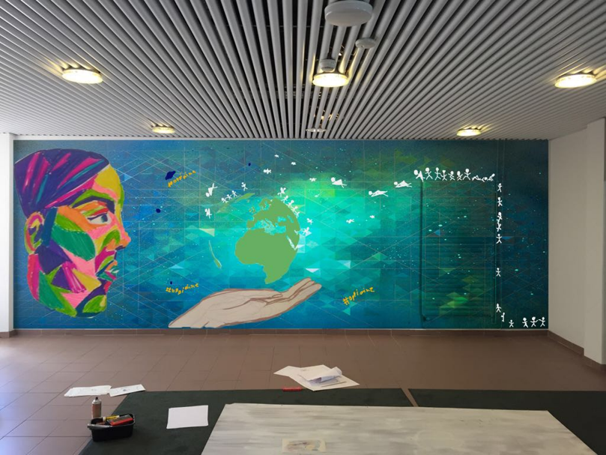
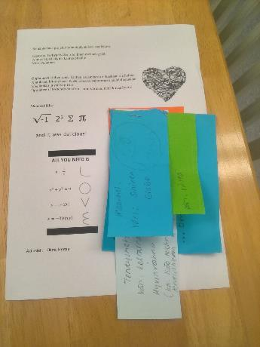
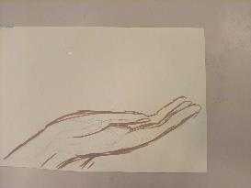
3. Suunnittelu työpaja
Luonnos valmistuu
”Yhteisöä osallistavasta tehtävästä nousseita ajatuksia & omia viikon aikana kypsyneitä visioita yhdistettiin …
… ja niiden pohjalta Khalid teki digitaalisen luonnoksen !

Slide 12
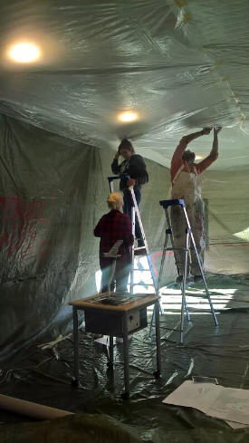
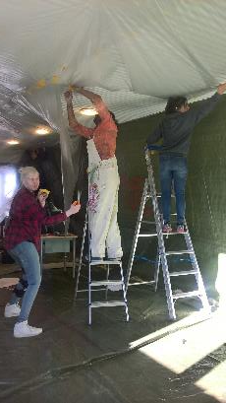
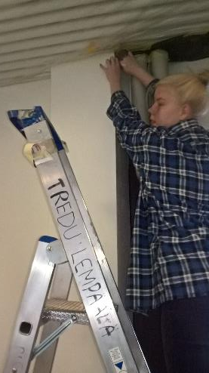
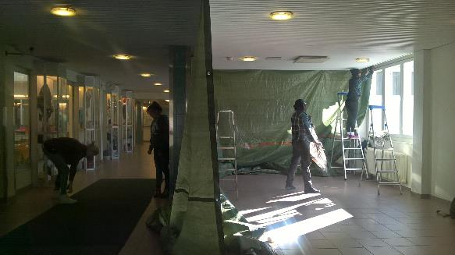
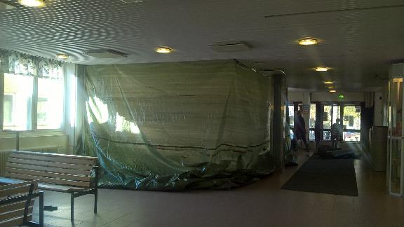
1. Toteutuspäivä
”Työskentelytilan valmistelemista”
”Graffitimaalien käyttö sisätiloissa luo omat haasteensa: Tila on suojattava todella huolellisesti!”
”Työskentelyasento ☺ ”
Kiitos Ylöjärven nuorisopalveluille pressujen lainasta
ja Tredulle turvallisista tikkaista !
”Teippiä kului
useita rullia!”

Slide 13
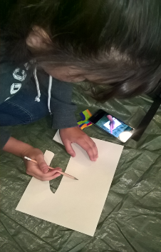
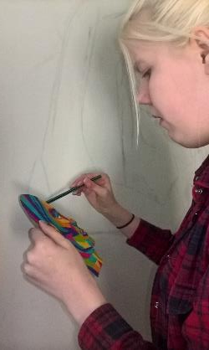
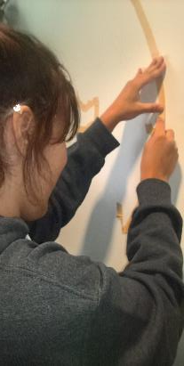
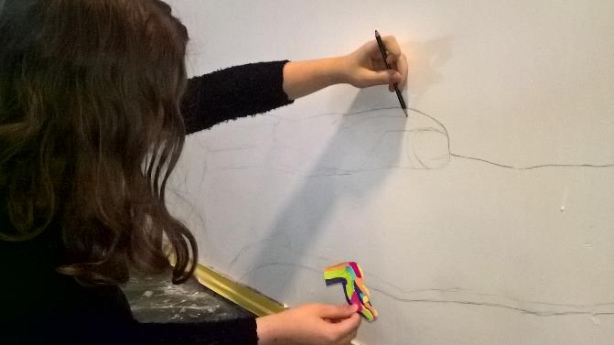
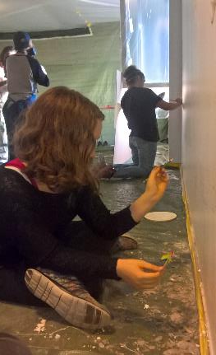
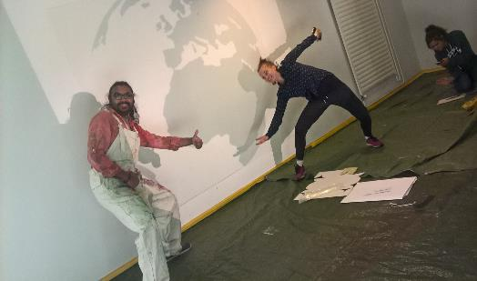
1. Toteutuspäivä
”Suunnitelma luonnostellaan seinälle !”

Slide 14
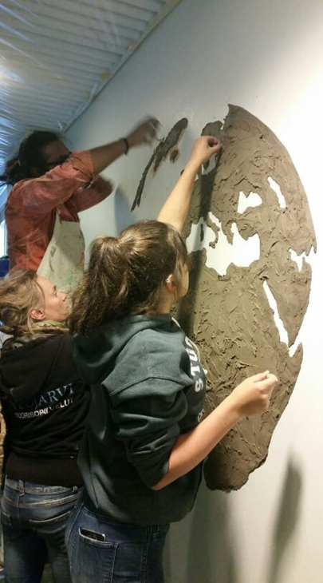
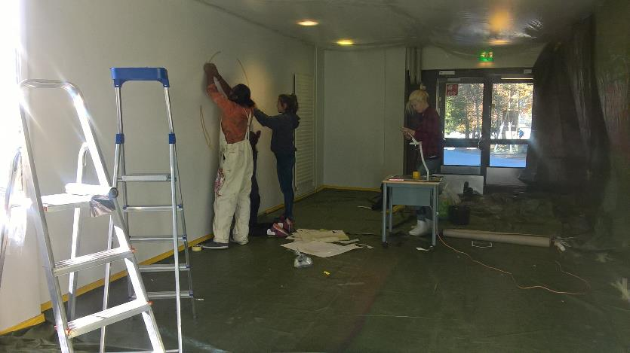
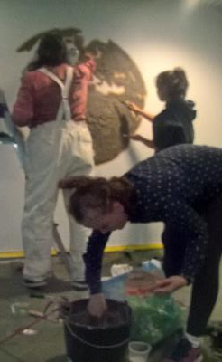
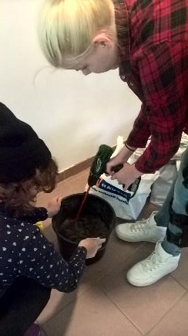
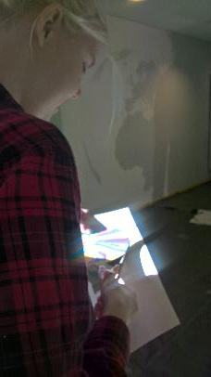
1. Toteutuspäivä
”3D- tiililaasti-pallo oli ensimmäinen
asia joka siveltiin seinälle….
… jotta se ehtisi kuivua ennen
ensimmäistä maalauspäivää !”

Slide 15
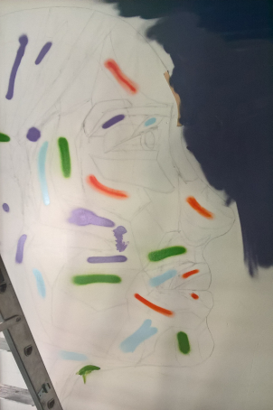
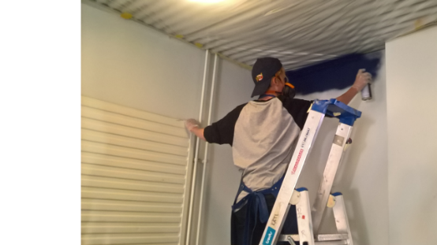
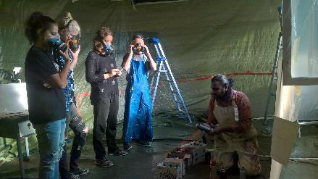
2. Toteutuspäivä
”Ensimmäiset spraymaalin vedot. Siitä se alkoi !”
Värien sommittelua !
”Khalid kertaa
tekniikan perusteita
englanniksi, koska se on työskentely kielemme !”

Slide 16
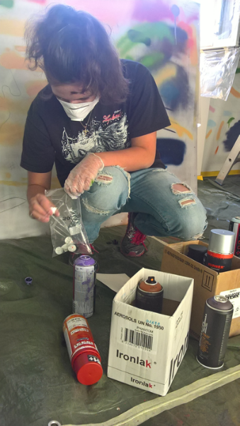
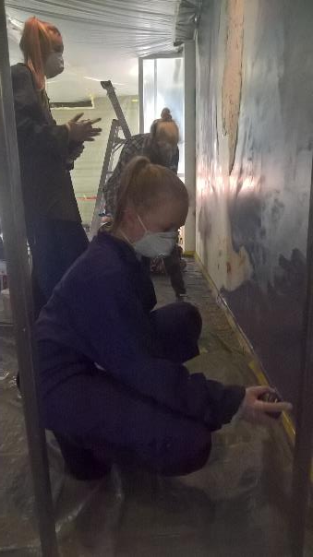
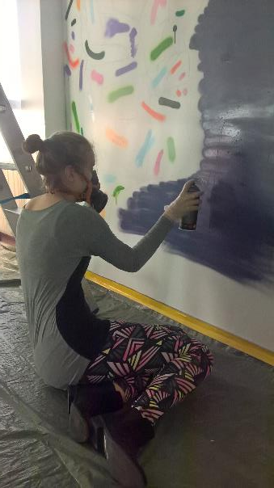
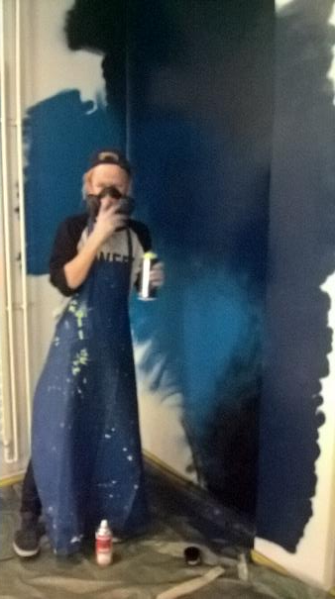
2. Toteutuspäivä
”Oikean kokoisen suuttimen valinta on tärkeää !!!!”

Slide 17
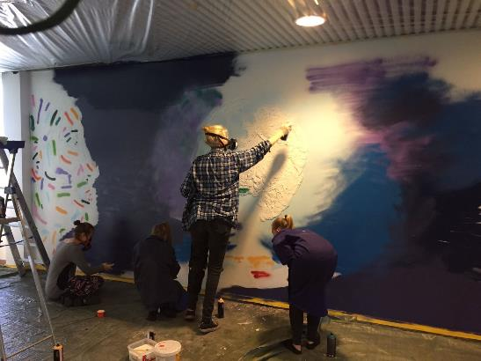
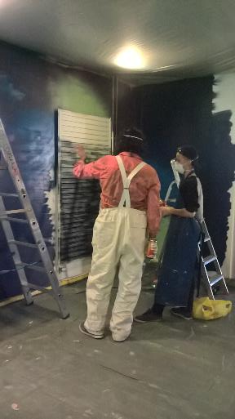
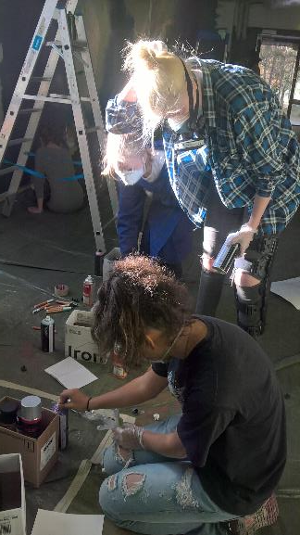
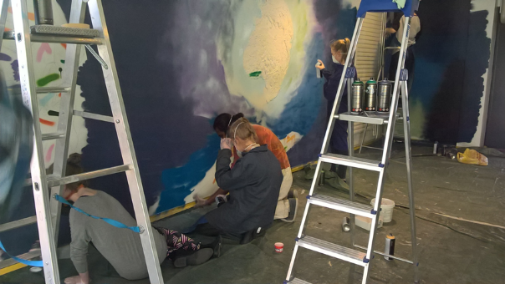
2. Toteutuspäivä
”Työ etenee !”
”Spraytölkit putoilevat tikkailta.”
”Ensin tiililaasti –maapallo maalataan
valkoiseksi!”
”Hengityssuojaimiin kertyy maalipölyä
ja sitä alkaa olla kaikilla pinnoilla.”

Slide 18
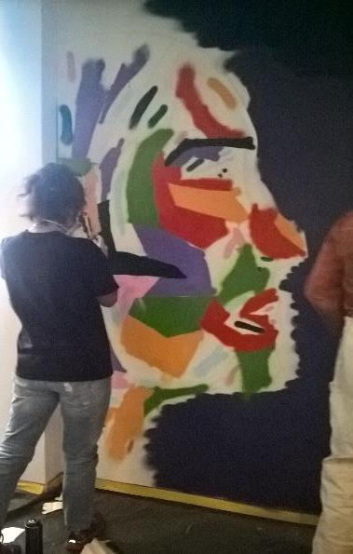
2. Toteutuspäivä
”Ensimmäinen maalauspäivä.”
”Upea nähdä kuinka saamme yhdessä aikaan.”
”Rohkea kokeilu enemmän kuin sallittua !”
”Kasvojen tekeminen vaati tarkkuuta ja AIKAA.”

Slide 19
3. Toteutuspäivä
Astronautti tehdään
graffititussilla !
”Tästä alkaa 2. maalauspäivä”
Välillä oli tosi kylmä !
”Maapallo saa uuden värin !”
”Ikkunaa oli pidettävä auki, jotta ilma vaihtuisi.”!

Slide 20
3. Toteutuspäivä
”Kaksi maalauskertaa on takana,
huomenna sen pitäisi olla valmista”
” Noin 16 maalaustuntia takana!”

Slide 21
4. Toteutuspäivä
”Työpäivä alkaa palaverilla, jossa tehdään päivän suunnitelma yksityiskohtien toteuttamisesta. ”
”Olemme suuren ja haastavan kysymyksen äärellä:
Miten teksti tulee asettumaan maalaukseen!”
”On perjantai ja muut oppilaat ovat lähdössä syyslomalle.
Me ei. Me maalataan !”

Slide 22
4. Toteutuspäivä
”Tutustuttiin uusiin tyyppeihin !”
”Hieno, yhdistävä kokemus !”
”Me pidimme ruokataukoja ja tanssitaukoja, musiikki soi taustalla, ja aina välillä laulettiin täyttä kurkkua Adelen Hellon mukana.”
”Yhteinen ruokailu opehuoneessa ☺”

Slide 23
”Tikku-ukot muuttuvat linnuiksi ja linnut tähdiksi.”
4. Toteutuspäivä
”Butterfly effect !"
Yksityiskohdat asettuvat paikoilleen !
Selfie -astronautti sai rakkauden
kaavaa ymmärtävän ystävän !
DNA -tikapuut
Viimeisiä vetoja viedään !
Kielet avaavat rajattomasti mahdollisuuksia !
Astronautti saa kaverin !

Slide 24
4. Toteutuspäivä
”Oli törkeen hieno, kun pressut poistettiin”
”Yhteishenki oli hyvä !”
”Ehkä kovin urakka oli repiä pressut,
teipit ja muovit alas seinistä ja katosta”

Slide 25
4. Toteutuspäivä
”Sai viettää vapaa-aikaa kavereiden
kanssa ja saada uusia kavereita”
”Maalauksessa meille tärkeää oli, että kaikilla oli hauskaa. Ei olisi ollut kiva seistä tuntikausia maalaamassa seinää, jos ei olisi ollut iloa.”
”Meille tuli paljon inside-läppiä ja hetkiä, jolloin naurettiin kippurassa lattialla.”
”Oltiin koulussa kello 21 saakka.”

Slide 26
4. Toteutuspäivä
”Viimeinen maalauspäivä tai -ilta !”
”Saatiin jättää oma kädenjälki vuosiksi koulunseinään.”
”Onnellinen fiilis.”
”Mistakes we made, mutta opittiin ja onnistuttiin.”
”Saatiin onnaa omaperäistä jälkeä.
Opittiin ja saatiin uusia näkökulmia.”
”Tärkeintä kuitenkin oli, että hauskuus loi iloa ja yhteishenkeä sekä motivaatiota saada työ valmiiksi.”
”Tärkeä muisto Ylöjärveltä”

Slide 27
Signeeraukset

Slide 28
Avajaisten suunnittelu
&
kutsukorttien tekeminen
””Yhdessä loppuu saakka.
Nää avajaiset on hieno lopetus
tälle matkalle.”
”Kerrotaan joku omakohtainen
kokemus yhteisestä matkasta!”
”Sit kertoo siitä työstä, et mitä me ollaan ajatuteltu !”
”Avajaisissa pitää olla jotain tarjoilua”
”Jokaiselle luokalle tehdään oma kutsukortti”
”Tehdään valokuvakollaasi PowerPointilla ”
”Käsiohjelma avajaisiin!”

Slide 29
Avajaisten valmistelua
Esitystekniikan pystytystä !
600 marenkia
leivottiin itse !
Maalausalustalle syntyi
prosessin kuvaus !
Kutsuvieraille omatekoisia
leivoksia, joiden kuorrute
on käsinmaalattu !

Slide 30
Avajaiset
”Oppilaat esittelevät teoksen ja tekoprosessin kaikille koulun oppilaille luokka kerrallaan.”
”Graffitin paljastustilaisuudessa puheenvuoron saivat myös itse tähdet eli oppilaat. Vuolaista ja osin puhujat herkistäneistä kiitospuheenvuoroista kävi ilmi, että projekti oli opettanut tekijöilleen muutakin kuin graffititekniikkaa. ”
21.12.2016 | Petri Karvinen Ylöjärven uutiset
”Värikkäät kasvot, maapallo ja avaruus. Moision koulun aulaan astuessa ei enää tunne tulevansa kouluun. Valtavan kokoinen, oppilaiden toteuttama seinägraffiti tervehtii saapujia viestillä, joka muistuttaa moisiolaisten arvoista ja ihanteista. ”
21.12.2016 | Petri Karvinen Ylöjärven uutiset

Slide 31
Avajaiset
”Seinämaalauksen takana oleva perusidea on
oppilaan matka peruskoulusta kohti tulevaisuutta. ”
”Teoksessa tikku-ukot tekevät matkaa patterin päälle, huipulle, jotta voivat sieltä ponnistaa maailmaan, eikä tämä onnistu ilman yhteistyötä ja yhteisöllisyyttä.
"Patteri kuvastaa peruskoulua ja huipulle pääseminen päättötodistuksen saamista.”
”Matka on haastava, mutta huipulle pääsee toisia auttaen ja toisiin tukeutuen sekä nojaten koulun arvoihin; Yhdessä toimimiseen, turvallisuuteen, yrittämiseen ja vastuullisuuteen ”
Erilaiset tikku-ukot, jotka kiipeävät kohti huippua ja ne kuvaavat ihmisten erilaisuutta.”
”Patteriosuus kuvaa koulua ja tikku-ukot sen
yläpuolella on ihmisiä, jotka jatkavat eteenpäin.”
”Olemme täällä toisia varten
tukea antamassa.”
”Vaikka puhuu eri kieltä, voi olla kaverit
ja sama päämäärä.”

Slide 32
Avajaiset
”Jokaisella on oma ”tähtensä” jota kohti pyrimme maailmakaikkeudessa”
”Teos kuvaa myös aikuistumista, kun ihmisille kasvavat siivet, he muuttuvat linnuiksi ja sitten tähdiksi.”
”Peruskoulu antaa siivet, joiden avulla lennämme kohti tulevaisuuttamme, kohti ”suurta maailmaa.”
”Tikku-ukko tyypit kuvaavat oppilaita, jotka ysin jälkeen lähtevät pois tästä rakennuksesta ja elämä jatkuu itsekullakin.”
”Hyppää tuntemattomaan tulevaisuuteen.
Usko itseesi. Usko että siipesi kantavat !”
”Lennä kohti omaa unelmaasi, omaa tähteäsi
Sinä olet tähti – Me olemme koko tähdistö !”
Hyppää tuntemattomaan tulevaisuuteen.
Usko itseesi. Usko että siipesi kantavat !
Lennä kohti omaa unelmaasi, omaa tähteäsi
Sinä olet tähti – Me olemme koko tähdistö !

Slide 33
Avajaiset
”Ihmiskunnan perustehtävä on etsiä rakkautta ja rakastaa.”
”Nykyaikana
meitä
yhdistää
”some”.

Slide 34
Avajaiset
”Kasvot ja käsi kannattelevat tätä maailmaa. Ne kuvaavat ihmiskuntaa ja yhteiskuntaa, jota kohti kasvamme kulkemaan.”
”Eri värit kuvaavat erilaisuutta ja yhteisöä sekä yksilöä samassa.”
”Hahmo on niin kuin maailmakaikkeuden sielu, jonkinlainen jumal-olento, joka kannattelee kaikkea olevaista. ”
”Suuri viisaus, joka pitää sisällään kaiken tietoisuuden.”
”Hahmoa voi ajatella jumalana, kuka sopii mihin tahansa uskontoon.”
”Ateisti voi kuitenkin ajatella, että hahmo kuvaa ’elämän henkeä’, joka pitää koko universumimme tasapainossa.”

Slide 35
Uudistuneen aulan arkea !

Slide 36
”Elämä kantaa!”
”Yhdessä muodostamme kokonaisuuden johon tarvitaan kaikkia.”

Slide 37
Kiitokset
”Mitä kaikkea hienoa yhdessä saadaankaan aikaan!”
.
Kiitos rehtori Tuijalle projektin rahoituksen järjestämisestä!
Kiitos oppilaskunnan hallitukselle ja ohjaaville opettajille Pekalle ja Henkalle.
Kiitos Ylöjärven nuorisopalveluille
Kiitos Khalid ja Laura upeasta yhteistyöstä. Kiitos TAMK ja TREDU !
Kiitos äidinkielen opettajille teoksen nimestä.
Kiitos koko Moision yhteisölle, sillä teidän tuki tekee kaikesta mahdollista.
Kiitos Heidille…...
Kiitos kässä-Kirsi kaikesta arjen tuesta ja avusta
Kiitos Maaritille työryhmän kokoamisesta.
Ennen kaikkea KIITOS Moision koulun oppilaat :
Anette Härö, Nea-Veera Santonen, Helmi Mäkelä, Elli Matilainen, Jasmin Juhola,
Iiris Paljakka, Veikka Kukko, Ella Eronen, Anni Juvela
(Kaikki tekstit tähän PowerPoint –esitykseen on koottu oppilastyöryhmän tai muiden osallistujien kirjoituksista.
Tästä poikkeuksena ovat diat nro 2 -5 sekä kiitokset)

